Slide 1
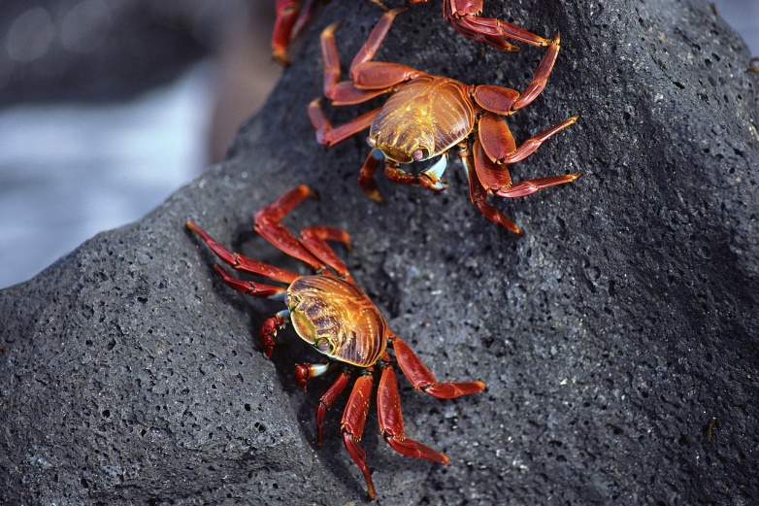
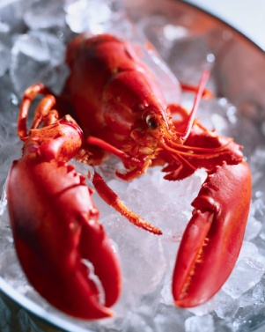
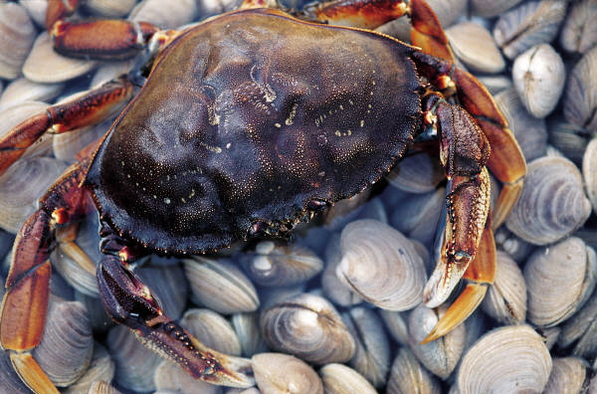
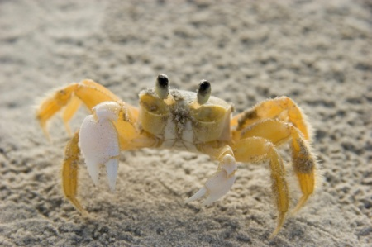

8.1 Co jsou korýši?
Elektronická učebnice - II. stupeň Základní škola Děčín VI, Na Stráni 879/2 – příspěvková organizace Přírodopis
Korýši
Autor: Mgr. Petra Křivánková
Notes:
Víte, kdo způsobuje angínu, chřipku, nebo neštovice?

Slide 2


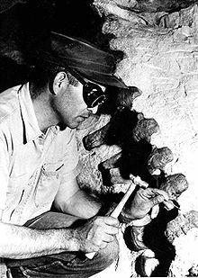
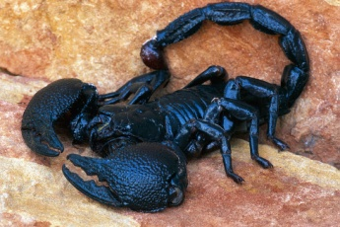
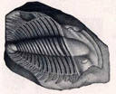


8.2 Co už víš?
Elektronická učebnice - II. stupeň Základní škola Děčín VI, Na Stráni 879/2 – příspěvková organizace Přírodopis
Členovci
bez vnitřní kostry - bezobratlí
velká rozmnožovací schopnost
tělo – hlava, hruď, zadeček
korýši, pavoukovci, hmyz
Paleontologie
věda zkoumající zkameněliny
Trilobiti
nejstarší živočichové
zkameněliny - Barandien

Slide 3
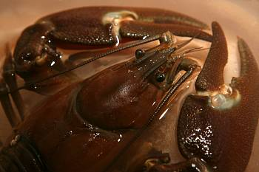

8.3 Jaké si řekneme nové termíny a názvy?
Elektronická učebnice - II. stupeň Základní škola Děčín VI, Na Stráni 879/2 – příspěvková organizace Přírodopis
Statocysta
rovnovážný orgán
v 1. tykadlu
Klepeta
na konci prvních tří párů končetin
největší k uchopení kořisti
Hlavohruď
srostlá hlava a hrudní část
těla v celek
Chitin
hlavní stavební složka
krunýře
Krunýř
vnější kostra
pevný, chrání tělo
svléká ho
hlavní složky:
chitin, uhličitan vápenatý

Slide 4
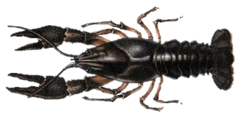
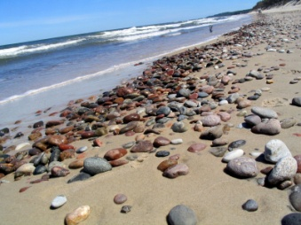
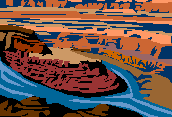
8.4 Co si řekneme nového?
Elektronická učebnice - II. stupeň Základní škola Děčín VI, Na Stráni 879/2 – příspěvková organizace Přírodopis
Stavba těla raka:
hlavohruď
svalstvo – pod krunýřem
klepeta
dýchají žábrami
oči na stopkách
2
5
1
3
4
2 páry tykadel
5 párů končetin
zadeček, 7 článků

Slide 5

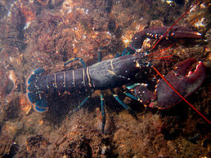
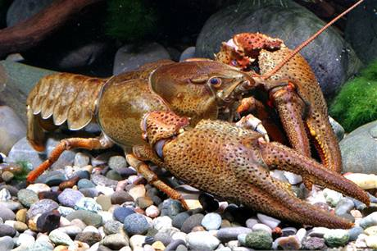
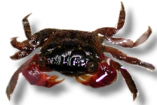
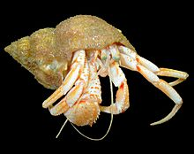
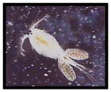
8.5 Procvičení a příklady
Elektronická učebnice - II. stupeň Základní škola Děčín VI, Na Stráni 879/2 – příspěvková organizace Přírodopis
perloočka
buchanka
krab červený
rak říční
humr evropský
rak poustevníček
sladká voda
plankton
moře

Slide 6
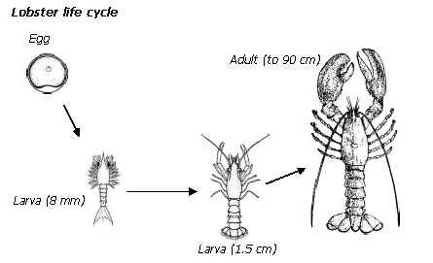

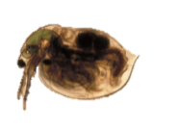
8.6 Něco navíc pro šikovné
Elektronická učebnice - II. stupeň Základní škola Děčín VI, Na Stráni 879/2 – příspěvková organizace Přírodopis
Rozmnožování
Jaké je postavení korýšů v potravním řetězci?
člověk
moře, řeky
plankton
vajíčko
dospělec
(90 cm)
larva
(8mm)

Slide 7

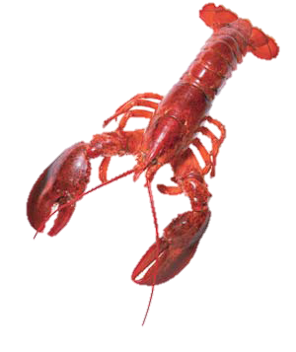
8.7 CLIL
Elektronická učebnice - II. stupeň Základní škola Děčín VI, Na Stráni 879/2 – příspěvková organizace Biology
Crustacean
Life cycle
Morphology of a lobster
larva
larva
lobster
eggs
claw
thoracopods
antenna
pleopods
eye
carapace

Slide 8
8.8 Test znalostí
Elektronická učebnice - II. stupeň Základní škola Děčín VI, Na Stráni 879/2 – příspěvková organizace Přírodopis
Krunýř tvoří vnější kostru raků. Je pevný, protože je obsahuje: chitin a uhličitan vápenatý kostěné přepážky chrupavčité šupiny křemenná zrnka písku | 3. Vyber správné tvrzení: krunýř raka roste spolu s jeho tělem rak, jak roste, musí krunýř několikrát svléknout čerstvě svlečený rak má na sobě nový, již zpevněný krunýř rak svléká krunýř jednou za život
2. Kolik má rak končetin? 3 páry 4 páry 5 párů více než 6 párů | 4. Čím dýchá krab? vzdušnicemi plícemi žábrami celým povrchem těla
Správné odpovědi:
a
c
b
c
Test na známku

Slide 9
Elektronická učebnice - II. stupeň Základní škola Děčín VI, Na Stráni 879/2 – příspěvková organizace Přírodopis
8.9 Použité zdroje, citace
http://mm.denik.cz/32/5e/rak_raci_zvire_klepeta_denik_clanek_solo.jpg
http://media5.picsearch.com/is?O4hTOPX3TNLyug4bGO-orJIWgu81QgpYKYrmyLCIOKQ
http://upload.wikimedia.org/wikipedia/commons/thumb/f/f4/Paleontologist_chipping.jpg/220px-Paleontologist_chipping.jpg
http://www.zskomtu.cz/vyuka/biologie/miniatury/buchanka.jpg
http://upload.wikimedia.org/wikipedia/commons/thumb/e/ec/Pagurus_bernhardus.jpg/220px-Pagurus_bernhardus.jpg
http://upload.wikimedia.org/wikipedia/commons/4/4f/Potamon_fluviatile9.jpg
http://upload.wikimedia.org/wikipedia/commons/thumb/0/03/Heterocarpus_ensifer.jpg/258px-Heterocarpus_ensifer.jpg
http://upload.wikimedia.org/wikipedia/commons/thumb/4/4e/Steinkrebs.jpg/258px-Steinkrebs.jpg
Obrázky z databáze klipart

Slide 10
Elektronická učebnice - II. stupeň Základní škola Děčín VI, Na Stráni 879/2 – příspěvková organizace Přírodopis
8.10 Anotace
Autor | Mgr. Petra Křivánková
Období | 02 – 06/2011
Ročník | 6. ročník
Klíčová slova | Korýši, paleontologie, statocysta, plankton, hlavohruď, chitin
Anotace | Prezentace popisující stavbu těla korýšů, jejich zástupci, význam, zvláštnosti.

